Slide 1
Csongor és Tünde
Ősbemutató
Paulay Ede rendezése

Slide 2
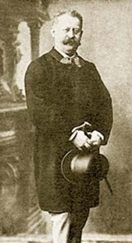
Paulay Ede
színész, rendező, dramaturg, színészpedagógus, igazgató, fordító
1836. március 12-én született Tokajban.
1894. március 12-én, Budapesten hunyt el.
Élete:
- 1852.-ben tanulmányait félbeszakítva álnéven Miskolcon lépett színpadra.
-1854. Saját néven Láng Boldizsár Társulatának tagja.
-1884-től főigazgató a Nemzeti Színházban.
- Paulay igazgatása alatt volt a Nemzeti Színház első fénykora.
-Elismert és híres rendező.
-Pedagógiai munkássága igen jelentős.

Slide 3
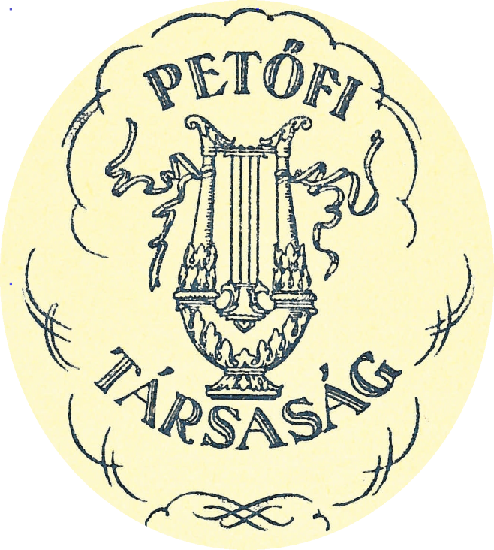
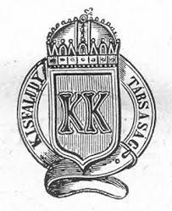
Kisfaludy Társaság tagja
Petőfi Társaság alapítótagja
A Kisfaludy Társaság (korabeli helyesírással Kisfaludy-Társaság) Kisfaludy Károly barátai és írótársai által 1836-ban Pesten alapított társaság, amelynek célja kezdetben a költő összes művének kiadása és emlékművének felállítása volt.
A Petőfi Társaság (1876–1944) a Petőfi-kultusz terjesztése és a magyar szépirodalom nemzeti szellemben való művelése céljából alapított egyesület.

Slide 4
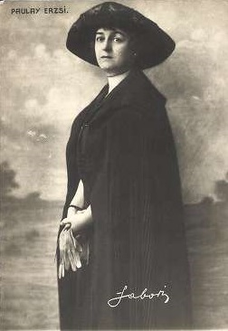
A Színművészeti Akadémia első igazgatója .
Az iskolai színésznevelés első harminc évét a Nemzeti Színház kiemelkedő jelentőségű rendezőjének és igazgatójának, Paulay Edének a munkássága fémjelezte.
Paulay a Tanoda megalapításától 1894-ben bekövetkezett haláláig tevékenykedett a színi iskolában: kezdetben titkár, majd tanár, aligazgató és főigazgató volt.
A Tanoda végzettjeinek nagy százalékát a Nemzetibe szerződtette, tehát nevelő munkáját itt is folytatta.
Ő viszi először színpadra 1883. szeptember 21-én Madách: "Az ember tragédiája" című színművét.
1884 –ben feleségül veszi Adorján Berta kolleganőjét. Egy gyermekük született, Paulay Erzsi (1886-1959), aki színésznő volt.
Paulay lánya, Erzsi

Slide 5
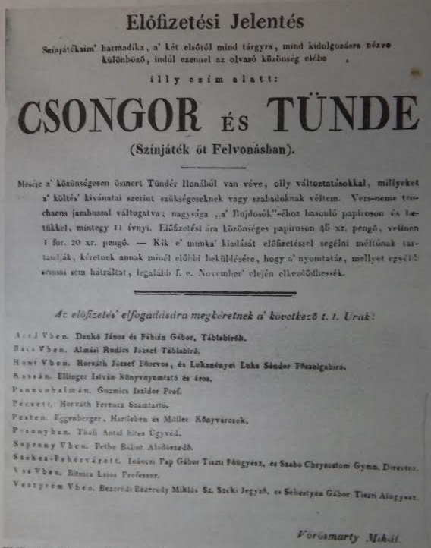
Vörösmarty Mihály:
Csongor és Tünde
keletkezéstörténet
Vörösmarty legköltőibb drámáját Gergei Albert XVI századi széphistóriája (Árgius története) és a magyar népmesék világa ihlette.
1827-től 1830-ig írta a Csongor és Tündét, ami a magyar romantika egyik csúcsművévé vált.
1827 tavaszán Kiskeszire utazott, és ott megírta, első fogalmazásban, az I-IV. felvonást. A mű folytatása félbeszakadt. 1830-ig nem gondolt folytatásra vagy befejezésre. A munka befejezésére szintén csak közvetett bizonyítékaink vannak térben és időben. 1830. szeptember 22-én a Pesten megjelenő Hazai s Külföldi Tudósításokban Vörösmarty közreadja a Csongor és Tünde előfizetési felhívását.

Slide 6
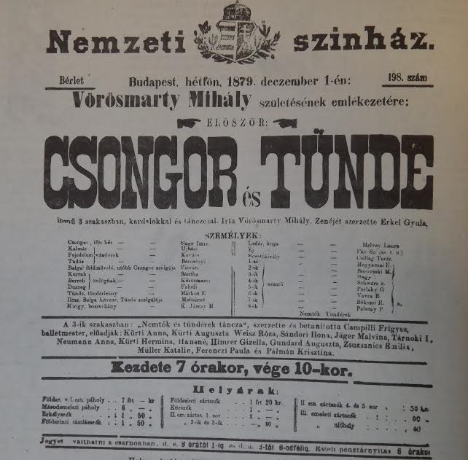
Az ősbemutató plakátja
11 évvel Vörösmarty halála után, 1866 -ban , a Színi Tanoda első tanévének végén Egressy Gábor színész-tanár, egykori jó barát, részleteket mutatott meg a drámából.
A Teljes mű hivatalos előadásban először a Nemzeti Színházban szólalt meg, 1879 . december elsején,Vörösmarty születésnapján.
Az ősbemutató Paulay Edének köszönhetően jött létre.

Slide 7
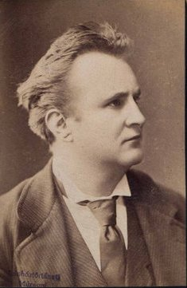
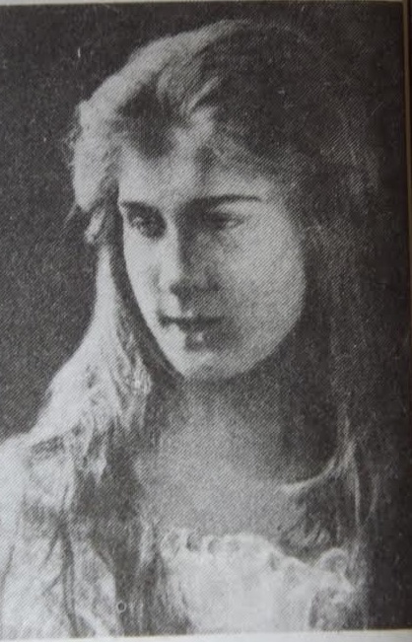
A színpadi előadás nagy népszerűségek örvendett, később külföldön is több helyen játszották. Német és japán nyelvre is lefordították a drámát.
Az előadás zenéjét
Erkel Gyula szerezte.
További szereposztások:
Mirigy: K. Jászay Mari
Ilma: Molnárné
Ledér: Helvey Laura
Balga: Vízvári
Kalmár: Ujházi
Fejedelem: Kovács
Tudós: Bercsényi
Kurrah: Sántha
Berreh: Kőrösmezei
Duzzog: Faludi
Tündét Márkus Emília (1860-1949)
személyében láthatták.
Csongor szerepében Nagy Imrét (1849-1893) láthatták a nézők.

Slide 8
A Nemzeti Színház épülete
A Zitterbarth-féle színház az 1875-ben történt Skaliczky-féle átalakítás után. Maga a színház megmaradt, csak a külső képe változott meg. Előcsarnokot, két bérházat és díszlettárat építettek hozzá.

